Slide 1

Levantamento de Requisitos
Prof. Fernanda Fretes

Slide 2
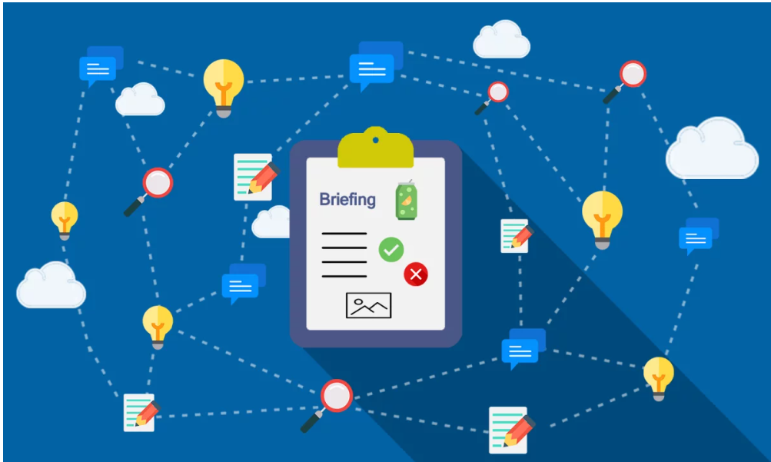

Levantamento de Requisitos
Briefing

Slide 3
Levantamento de Requisitos
Briefing
Essa etapa inicial é fundamental para o sucesso do projeto, pois tem como objetivo identificar, coletar e documentar todas as necessidades e expectativas das partes interessadas (stakeholders).

Slide 4
Levantamento de Requisitos
Definição
Razões pelas quais o levantamento de requisitos é tão crucial:
Compreensão clara dos objetivos
Redução de retrabalho e custos
Alinhamento com as expectativas dos usuários
Definição do escopo do projeto
Fundamentação para o design e desenvolvimento
Melhoria da comunicação
Mitigação de riscos
Base para validação e verificação
Suporte a decisões de projeto
Clientes mais satisfeitos

Slide 5
Levantamento de Requisitos
Briefing
Podem variar de acordo com a natureza do projeto, o tamanho da equipe, o contexto organizacional e a disponibilidade das partes interessadas.

Slide 6
Levantamento de Requisitos
Briefing
O briefing é uma ferramenta valiosa para garantir que todos os envolvidos tenham uma compreensão comum do escopo do projeto e dos resultados desejados, facilitando a comunicação e minimizando mal-entendidos.
Esta técnica também ajuda a estabelecer uma base sólida para o planejamento e execução do projeto, assegurando que os requisitos sejam coletados de forma eficaz e eficiente desde o início.

Slide 7

Levantamento de Requisitos
Componentes de um Briefing
  Contexto: Informação geral sobre o projeto.
  Objetivos: Metas específicas que o projeto deve alcançar.
  Público-Alvo: Quem são os usuários finais do projeto.
  Escopo: Limites e o que está incluído ou excluído do projeto.
  Requisitos Funcionais e Não Funcionais: Especificações detalhadas do que o sistema deve fazer.
  Restrições: Limitações que podem impactar o projeto (tempo, orçamento, tecnologia).
  Critérios de Sucesso: Como o sucesso do projeto será medido.
Briefing

Slide 8

Levantamento de Requisitos
Briefing

Slide 9

Levantamento de Requisitos
Briefing - Exemplo
A biblioteca municipal tem enfrentado diversos problemas na gestão do seu acervo de livros. O sistema atual é manual e pouco eficiente, resultando em atrasos e erros no controle de empréstimos e devoluções, bem como dificuldades na catalogação e atualização do inventário de livros. Além disso, o gerenciamento de usuários (membros da biblioteca) tem sido feito de forma desorganizada, causando confusão e insatisfação entre os bibliotecários e os próprios membros.
Diante desse cenário, a diretoria da biblioteca decidiu que é necessário desenvolver um novo sistema informatizado para solucionar esses problemas e melhorar a eficiência da operação. O projeto foi delegado a você, que deve apresentar um briefing detalhado para o desenvolvimento deste novo sistema de gestão.
Com base nas informações fornecidas, elabore um briefing que descreva claramente o contexto, objetivos, público-alvo, escopo, requisitos funcionais e não funcionais, restrições e critérios de sucesso do projeto.

Slide 10
Levantamento de Requisitos
Briefing
1. Contexto
A biblioteca municipal precisa de um novo sistema para gerenciar o acervo de livros, os empréstimos e as devoluções.
2. Objetivos
Desenvolver um sistema que permita a catalogação de livros, controle de empréstimos e devoluções, e gerenciamento de usuários.
3. Público-Alvo
Bibliotecários, membros da biblioteca, e administradores do sistema.
4. Escopo
Inclui: Catálogo de livros, sistema de empréstimo e devolução, gestão de usuários.
Exclui: Sistema de vendas de livros, integração com outras bibliotecas.
5. Requisitos Funcionais
Catálogo: Adicionar, remover e editar livros.
Empréstimos: Registrar empréstimos e devoluções.
Usuários: Cadastro de novos membros e edição de informações dos membros.

Slide 11
Levantamento de Requisitos
Briefing
6. Requisitos Não Funcionais
Segurança: O sistema deve ser protegido contra acessos não autorizados.
Desempenho: O sistema deve ser capaz de gerenciar até 10.000 livros e 1.000 usuários simultaneamente.
7. Restrições
O sistema deve ser desenvolvido usando a linguagem Python e o banco de dados MySQL.
O projeto deve ser concluído em 6 meses com um orçamento de R$ 50.000,00.
8. Critérios de Sucesso
O sistema deve ser capaz de registrar, com precisão, os empréstimos e devoluções.
O feedback dos bibliotecários e membros deve ser positivo, indicando facilidade de uso.

Slide 12
Levantamento de Requisitos
Briefing
A escola técnica local está enfrentando dificuldades na gestão de suas atividades extracurriculares. Atualmente, as inscrições e a organização dos clubes e eventos são feitos manualmente, resultando em confusões, falta de registros adequados e dificuldades na comunicação com os alunos e pais. A direção da escola decidiu implementar um sistema informatizado para gerenciar todas as atividades extracurriculares, desde a inscrição até o acompanhamento das participações e resultados dos alunos. O projeto foi confiado a você, e você precisa preparar um briefing detalhado para orientar o desenvolvimento deste novo sistema.
Elabore um briefing que descreva claramente o contexto, objetivos, público-alvo, escopo, requisitos funcionais e não funcionais, restrições e critérios de sucesso do projeto.

Slide 13
Levantamento de Requisitos
Briefing
Briefing do Projeto: Sistema de Gestão de Atividades Extracurriculares
1. Contexto
A escola técnica local precisa de um novo sistema para gerenciar as inscrições, organização e acompanhamento das atividades extracurriculares, como clubes e eventos, devido às dificuldades atuais com o processo manual.
2. Objetivos
Desenvolver um sistema que permita a inscrição online em atividades extracurriculares, organização de eventos, comunicação eficiente com alunos e pais, e acompanhamento das participações e desempenhos dos alunos.
3. Público-Alvo
Alunos da escola, pais ou responsáveis, coordenadores de atividades, e administradores do sistema.
4. Escopo
Inclui: Inscrição online em atividades, organização e gerenciamento de eventos, envio de notificações e comunicados, relatórios de participação e desempenho.
Exclui: Sistema de pagamento de taxas de atividades, integração com outras escolas.

Slide 14
Levantamento de Requisitos
Briefing
5. Requisitos Funcionais
Inscrição: Permitir aos alunos e pais realizar inscrições online em atividades e eventos.
Organização: Ferramentas para coordenadores organizarem e agendarem atividades.
Comunicação: Enviar notificações e comunicados para alunos e pais.
Relatórios: Gerar relatórios de participação e desempenho dos alunos.
6. Requisitos Não Funcionais
Segurança: O sistema deve proteger os dados pessoais dos alunos e pais.
Usabilidade: Interface intuitiva para facilitar o uso por alunos, pais e coordenadores.
Desempenho: O sistema deve ser capaz de gerenciar até 2.000 alunos simultaneamente.
7. Restrições
O sistema deve ser desenvolvido usando a linguagem JavaScript e a plataforma Node.js.
O projeto deve ser concluído em 4 meses com um orçamento de R$ 30.000,00.
8. Critérios de Sucesso
O sistema deve ser capaz de gerenciar, com precisão, as inscrições e organização das atividades.
O feedback dos alunos, pais e coordenadores deve ser positivo, indicando facilidade de uso e eficiência na comunicação.

